Slide 1
第七章 带电粒子和电磁场的相互作用

Slide 2
主要内容：
一、运动带电粒子的势和辐射电磁场
二、高速带电粒子的辐射
三、辐射的频谱分析
四、切连科夫辐射
五、带电粒子的场对粒子本身的反作用
六、电磁波的散射和吸收，介质色散

Slide 3
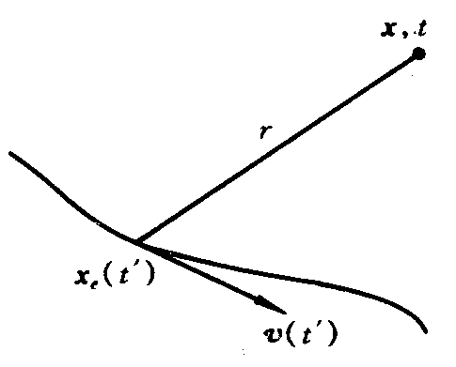
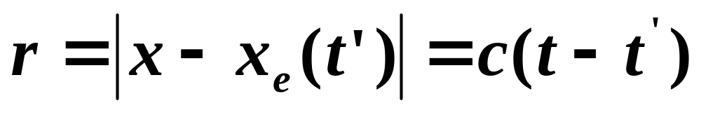
§1 运动带电粒子的势和辐射电磁场
1．任意运动带电粒子的势
带电粒子在外力作用下沿某一特定运动。在场点x处，在时刻t的势是粒子在较早的时刻t'激发的，该时刻粒子处于x_{e}(t')点上，其运动速度为v(t')，粒子与场点的距离为

Slide 4
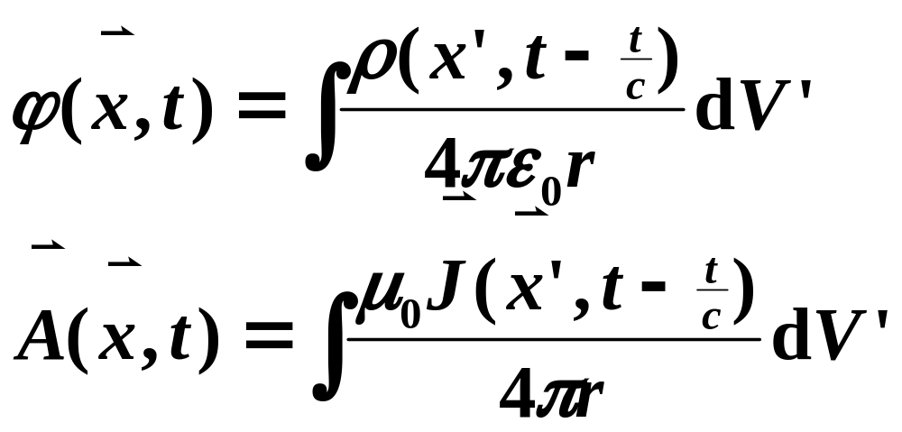
为了计算带电粒子激发的势，我们把粒子看作在小体积内电荷连续分布的极限。由推迟势的一般公式为

Slide 5
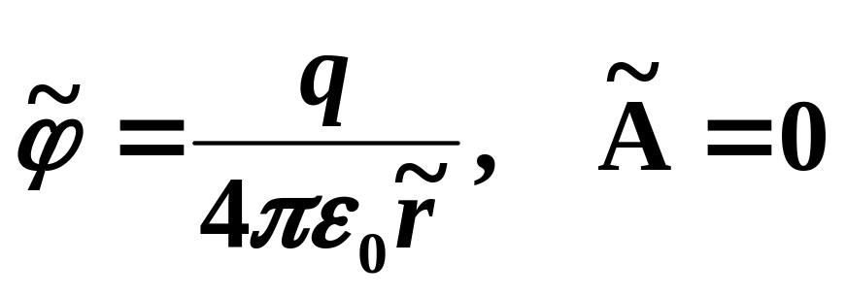
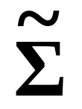
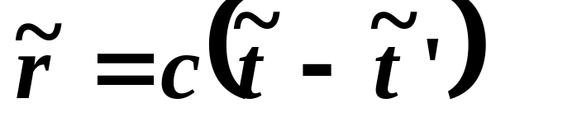
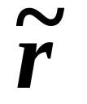
对带电粒子来说，J=ρ v ，v为粒子在辐射时刻t’=t - r/c的速度。 由上式看出，势依赖于粒子运动的速度，但不依赖于加速度。
选择一个在粒子辐射时刻相对静止的参考系
在其上观察，(x，t) 点上势的瞬时值与静止点电荷的势相同
q为粒子的电荷
在静止参考系上观察的粒子与场点的距离

Slide 6

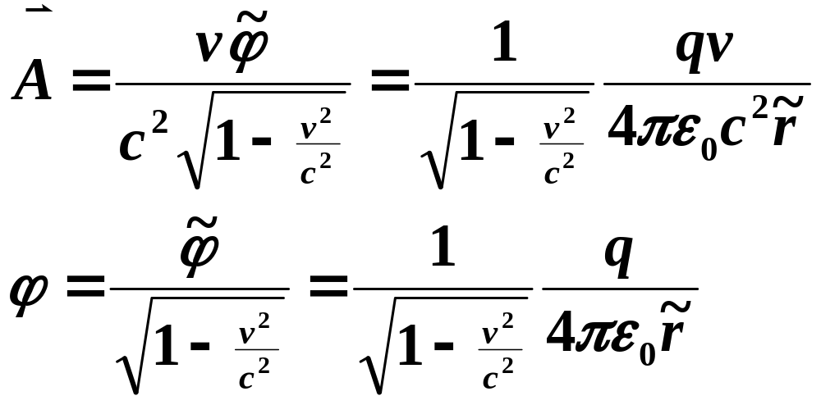
变回原参考系∑上
在∑上观察，粒子在时刻 t’的运动速度为v，因此v也就是参考系 相对于∑的运动速度。对上述势应用洛伦兹变换式

Slide 7
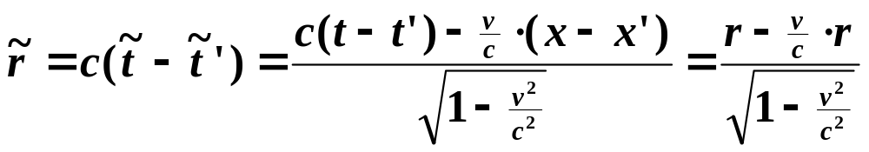
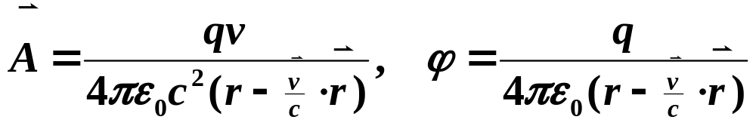
式中 可以把它改用∑系上的距离表示
李纳一维谢尔（Lienard—Wiechert)势
注意上式右边各量都是在时刻t’=t - r/c上所取的值，例如v =v(t')，r=x-x_{e}(t')等．

Slide 8
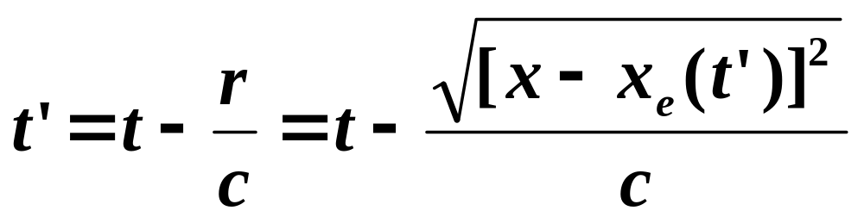
把势对场点空时坐标x和t求导数可得电磁场强。注意右边是t’的函数，而求电磁场时要对x和t求导数。
给出t’为x和t的隐函数。必须先求∂t’/∂t和∇t’。

Slide 9
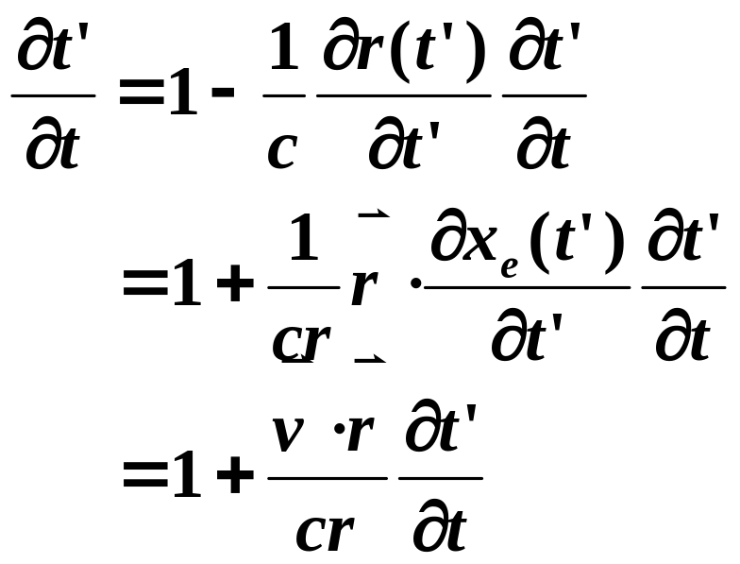
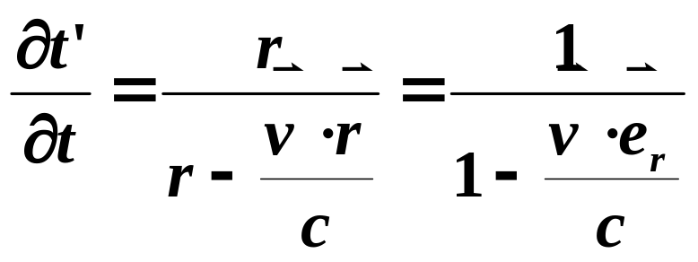
其中v=∂x_{e}( t’)/∂t’是粒子在时刻t’的速度。
由上式解得
e_{r}为r方向单位矢量

Slide 10
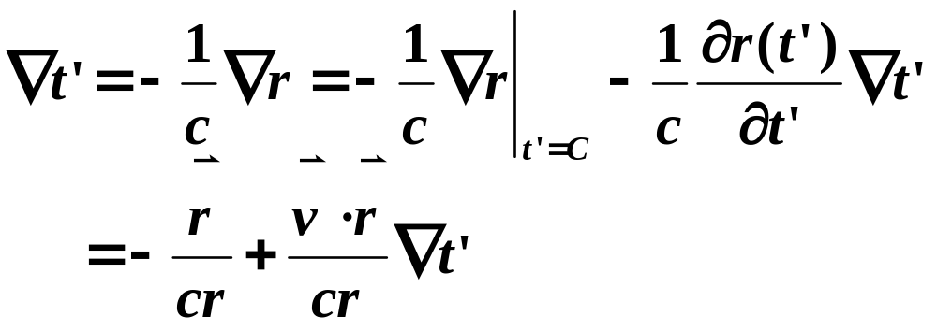
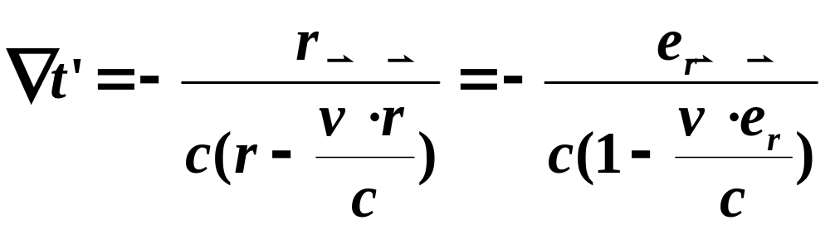
再求t’式对x的梯度。由于
r=| x−e(t') |为x和t'的函数，而t'又隐含x，因此
解出

Slide 11
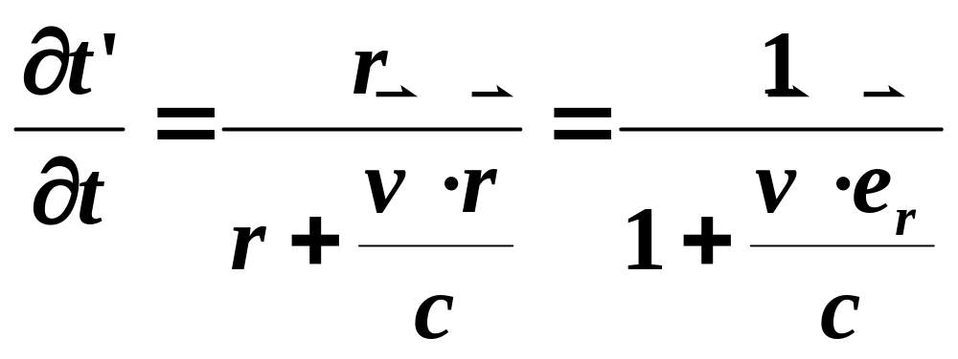
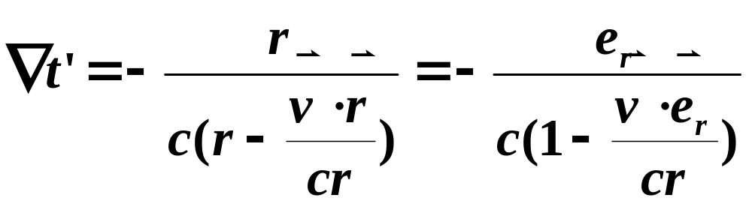
利用这两个公式可由势的公式求出电磁场

Slide 12
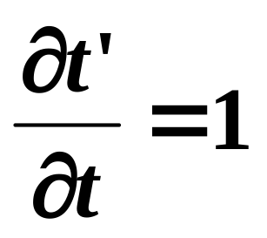
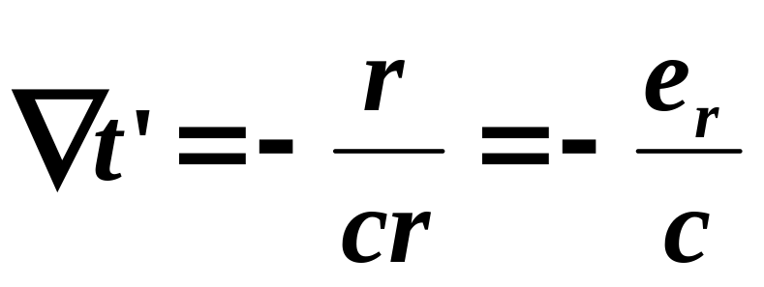
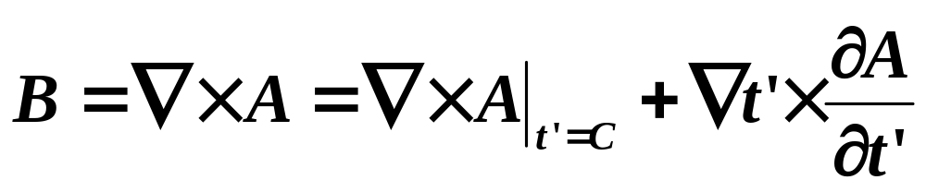
2．偶极辐射
v<<c
把势A和ϕ 的公式对时空坐标微分后再令v→0, 得

Slide 13
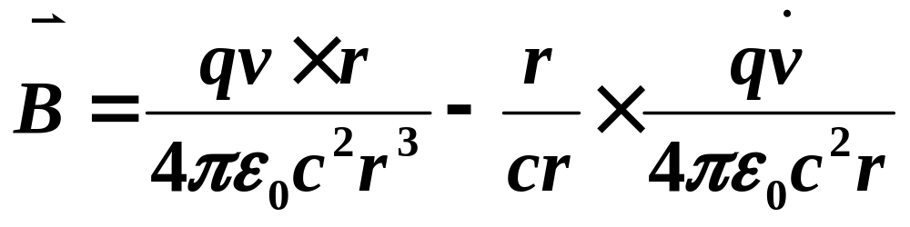
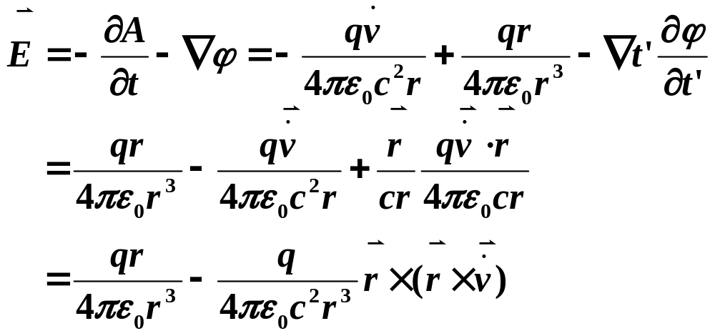
库仑场
辐射场

Slide 14

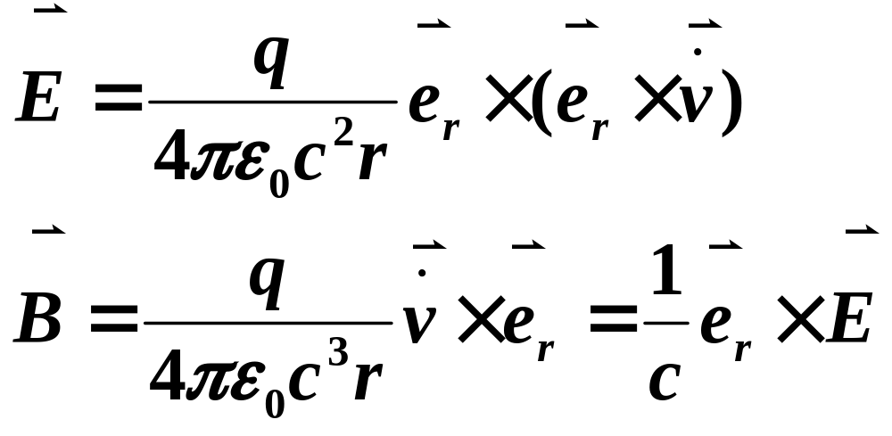
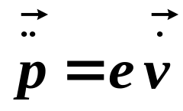
库仑场与r²成反比，它存在于粒子附近，当r大时可以略去。略去库仑场后，得低速运动粒子当有加速度 时激发的辐射电磁场
令p=ex_{e}为带电粒子的电偶极矩，则
与电偶极辐射公式一致。低速运动带电粒子当加速时激发电偶极辐射。

Slide 15

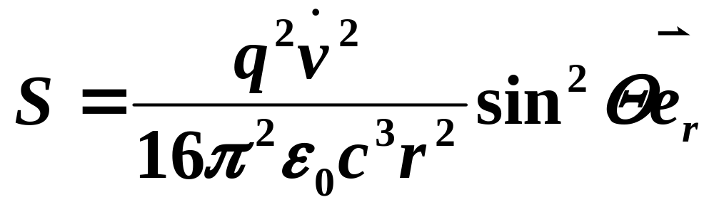
辐射能流、方向性和辐射功率的计算和电偶极辐射相同。以Θ代表r和 的夹角，辐射能流为
因子sin²Θ表示辐射的方向性。在与 垂直的方向上辐射最强。

Slide 16
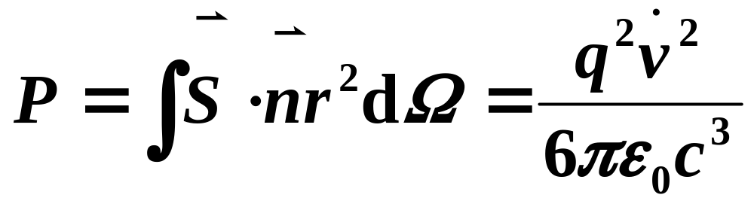
总辐射功率为
上述公式可以近似地应用于X射线辐射问题上，X射线连续谱部分是由入射电子碰到靶上受到减速而产生的。当电子突然变速时，产生一脉冲电磁波，形成X射线的连续谱部分。

Slide 17
*3．任意运动带电粒子的电磁场
上述：我们导出v→ 0情形下加速运动带电粒子的电磁场。电磁场分两部分。一部分是库仑场，另一部分是和加速度有关的辐射场。
任意运动速度：作洛伦兹变换，可以得到下带电粒子激发的电磁场。这电磁场同样分为两部分。一部分是由库仑场作洛伦兹变换而得的；另一部分是和加速度 有关的辐射场。

Slide 18
下面用李纳---维谢尔势直接计算运动带电粒子的辐射电磁场。
求辐射场时，注意凡是对含r或r的因子求微商时，结果都使分母的r幂次增加，但通过v(t’)对变量t’求微商时不会增加分母的r幂次。因此，在只保留1/r最低次项时，只需通过v对t’求导数。

Slide 19
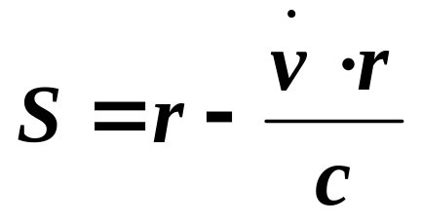
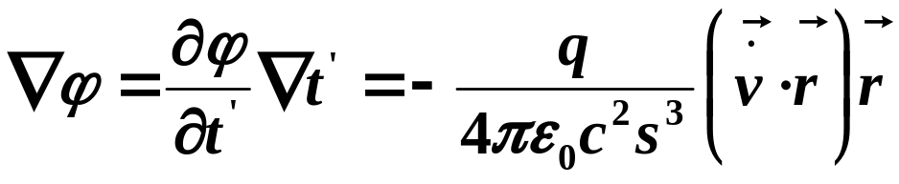
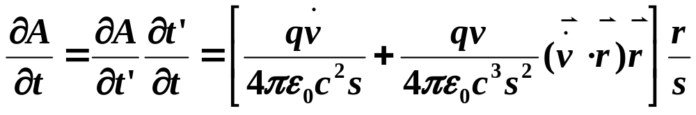
令
得
∇ϕ 沿r方向

Slide 20
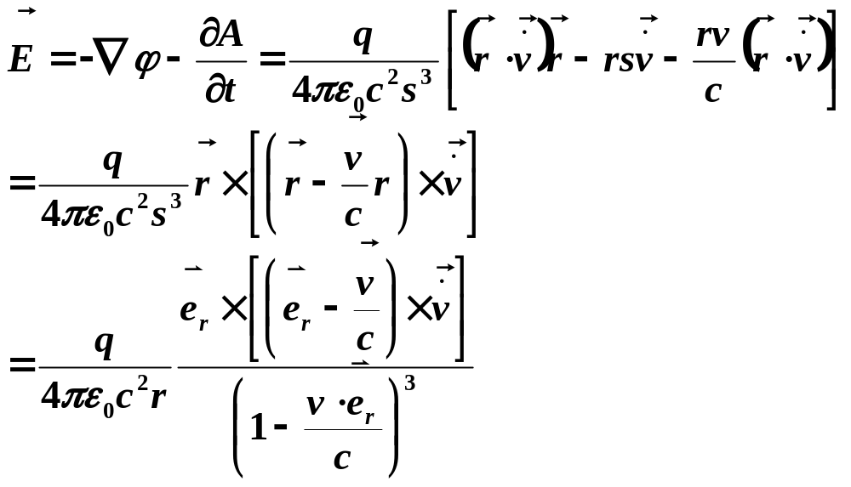
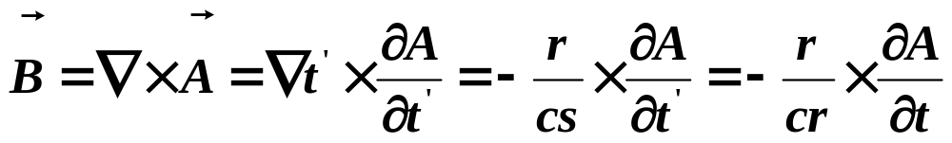
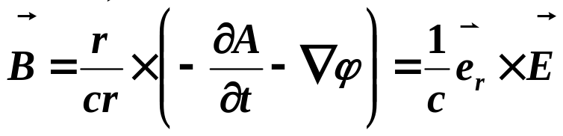
由于∇ϕ 沿r方向，r × ∇ϕ = 0，因此由上式得

Slide 21
辐射场与加速度 成正比。当带电粒子受到加速时，就有电磁波辐射。辐射场是横向的，即E和B都与n垂直，并且B和E互相垂直。此外，辐射场与r成反比，能流与 r² 成反比，因而总辐射能量可以传播到任意远处。

